Slide 1
DEFICIT D’ATTENTION
AVEC OU SANS
HYPERACTIVITE
(TDAH)
a. explications

Slide 2
Diverses COMBINAISONS POSSIBLES

Slide 3
Combinaison et Intensité différente pour chaque enfant
LE TDAH
est composé de :
- Déficit d’attention
- Hyperactivité
- Impulsivité
- Hyperactivité mentale
- Troubles de l’opposition

Slide 4
IL Y A DES TRAITEMENTS QUI SONT DES
LUNETTES POUR LE CERVEAU
C’est un problème dans l’autoroute de l’information du cerveau (neurotransmetteurs)
les agents de la circulation ou les signaux sont inefficaces et la circulation devient très difficile.

Slide 5
Le TDAH est un problème de
POUVOIR et non de VOULOIR

Slide 6
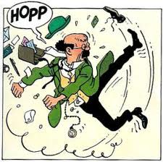
2 exemples de TDAH adulte
Hyperactif
Déficit d’attention

Slide 7
Un autre exemple enfant Denis the menace

Slide 8
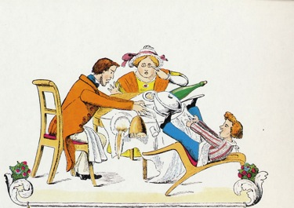
Exemple livre HOFFMANN der Struwwelpeter (1850)

Slide 9
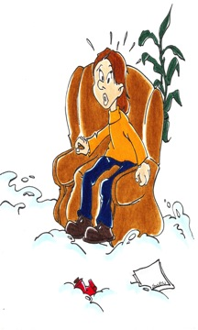
DEFICIT D’ATTENTION prédominance déficit d’ attention
Focaliser l’attention
Hyperactivité mentale
Traitement de l’info Organisation
Procrastination
Oublis.
Pensée en image ressentie
Difficultés

Slide 10
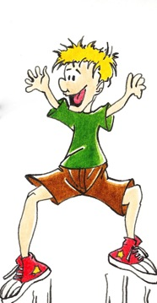
1 DEFICIT D’ATTENTION + 2 IMPULSIVITE + 3 HYPERACTIVITE Combinaison possible : 1 def. d’attention seul ou 1 def. d’attention + 2 impulsivité ou 1 def. d’attention + 2 impulsivité + 3 hyperactivité légère

Slide 11
DEFICIT D’ATTENTION avec un peu d’impulsivité
Attendre son tour
Veut tout tout de suite
Idées fixes
Impatience
DIFFICULTES :

Slide 12
DEFICIT D’ATTENTION avec un peu d’HYPERACTIVITE
DIFFICULTES :
Bouge les jambes
Besoin de toucher
Besoin d’avoir quelque
chose dans les mains
Bouge sur sa chaise

Slide 13
DEFICIT D’ATTENTION avec prédominance d’hyperactivité
Difficultés
Diff à maintenir att,
Impulsivité
Agitation
Maladroit
Dérange fait du bruit
Prend des risques (acc)
T1 jamais de sa faute

Slide 14
DEFICIT D’ATTENTION avec prédominance d’hyperactivité
Difficultés relationnelles
Dérange, interrompt
Relations sociales prob.
relations familiales prob.
Rejeté svt sans amis.
Colères

Slide 15
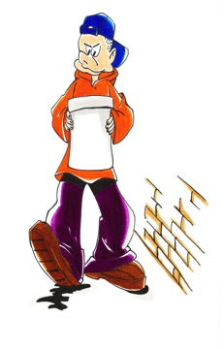
DEFICIT D’ATTENTION avec prédominance d’hyperactivité
Difficultés
Bagarres.
Problème de comportement
Jamais de sa faute
Motricité fine écriture irr. géométrie etc
Fait le clown en classe.

Slide 16
DEFICIT D’ATTENTION avec ou sans hyperactivité TDAH
Pour le Diagnostic
Anamnèses: -familiale
-scolaire
-comportementale
Observations pdt ent.
Tests
Evaluation QI
Evaluation des difficultés
Evaluation Personnalité

Slide 17
DEFICIT D’ATTENTION avec ou sans hyperactivité TDAH
Importance du diagnostic précoce
-Pour limiter les retards
dans les apprentissages.
-Améliorer les relations
familiales et sociales.
-Construire une estime
d’eux-mêmes + adéquate.
-Permettre d’exprimer toutes leurs capacités.

Slide 18
DEFICIT D’ATTENTION avec ou sans hyperactivité TDAH
Traitement
Médication oui ou non
+
Thérapie
Ergothérapie
Logopédie
Orthoptique
Pédagogique

Slide 19
DEFICIT D’ATTENTION avec ou sans hyperactivité TDAH
Les enfants souffrant d’un tdah ont :
- Traits communs
- des personnalités
différentes.
- Difficultés différentes.
- Qualités différentes.
- Prises en charge
différentes.

Slide 20
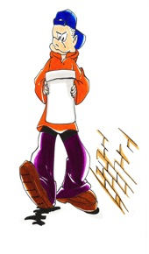
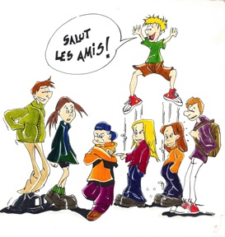
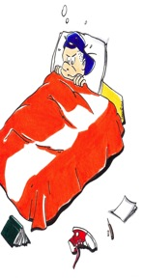
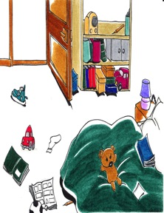
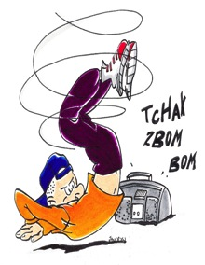
Certains traits saillants du TDAH
Rêve oublie
Décroche
Hyperactivité mentale
écriture
mémorisation
Interrompt
hors sujet
Dérange, impulsif
Prob comportement en gp
endormissement
Désordre oublis
Bouge activité +++

Slide 21
DEFICIT D’ATTENTION avec ou sans hyperactivité TDAH
Les enfants souffrant d’un TDAH:
Peuvent être aidés à mieux vivre et à mobiliser leurs propres ressources en diminuant les symptômes qui interfèrent dans leur
fonctionnement.
T
D
A
H
ENFANT
P
E
R
S
O
N
N
A
L
T
E
+
+
Sont tous

Slide 22
DEFICIT D’ATTENTION avec ou sans hyperactivité TDAH
TDAH
COMORBIDITES et
TB D’APPRENTISSAGE
Dyslexie
Dysorthographie
Dyscalculie
Dyspraxie
Dysgraphie
Haut potentiel
T
D
A
H + +
TB
ENFANT
A
P
P
R
E
N
T
I
S
S
A
G
E
P
E
R
S
O
NNA
L
I
T
E
+
Sont tous

Slide 23
Il peut réussir dans la vie
En se faisant aider pour ses difficultés
En utilisant au mieux ses capacités.
En mobilisant certains de ses traits positifs
qui sont :
Créatif, Artistique, Intuitif, Empathique, Visionnaire, Inventif, Sensible, Original, Aimant, Exubérant, Energique et Travailleur.

Slide 24
Quelques exemples de personnalités qui souffraient de TDAH et qui ont réussi dans ce qu’ils ont entrepris

Slide 25
Quelques personnes célèbres avec TDAH
Acteurs : Jack Nicholson, Robin Williams, A. Hitchcock, Belafonte, Steve McQueen , Louis de Funès, Richard Burton.
Entrepreneurs : Walt Disney, Bill Gates, Steve Job. Hearst, Spielberg.
Artistes : Dali ,Van Gogh, Picasso, Rodin, Leonard de Vinci.
Scientifique : Pasteur, Edison, Galilée, S.Hawkings, Bell, Newton,
Einstein,
Musiciens: Beethoven, Mozart, Händel, John Lennon, Elvis Presley
Ecrivains : Agatha Christie, Hemingway, Bernard Shaw, Jules Verne,
Tolstoï,
Sportifs: Michael Jordan, Magic Johnson, Carl Lewis, M. Phelps ,
Stewart, A Prost, Stuart Payne.
Hommes d’état : Napoléon, Churchill, Eisenhover, J. et R. Kennedy, Lincoln, Jefferson, Rockefeller, W.Wilson, Prince Charles, Harry.
ETC…

Slide 26
TDAH prédominance DEFICIT D’ATTENTION
DIFFICULTES
Focalisation de l’attention
Mémoire
Procrastination
Traitement de l’information
Apprentissage
Lenteur
Organisation
Imagination
Émotions
Anxiété

Slide 27
TDAH Prédominance IMPULSIVITE ET HYPERACTIVITE
DIFFICULTES
Contrôler l’attention
La concentration
L’impulsivité
L’agitation
Mémoire
Traitement de l’information
Apprentissage
Procrastination
Lenteur
Organisation
Imagination
Émotions
Anxiété

Slide 28
TDAH Trouble déficitaires
de l’attention avec ou sans
hyperactivité
-Héréditaire
-6 à 8% de la population
-Autant chez garçons et filles
l’expression est différente
-Devraient avoir de l’aide à
l’école comme les « DYS. »

Slide 29
Conclusion
les TDAH sont
tous différents
Ils ont des traits et
un fonctionnement
commun mais ont
des personnalités
différentes.

Slide 30
Merci pour votre attention

